Slide 1
Arquitectura y Organización de Computadores
Unidad 6 – Subsistema de Memoria:
MEMORIA INTERNA

Slide 2
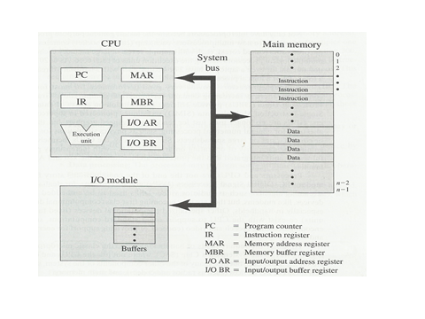
Arquitectura de referencia

Slide 3
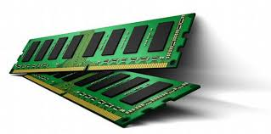
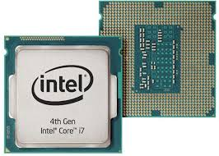
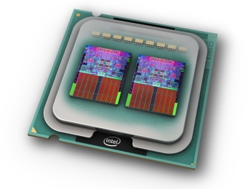
Figuras de memorias
y procesadores típicos

Slide 4
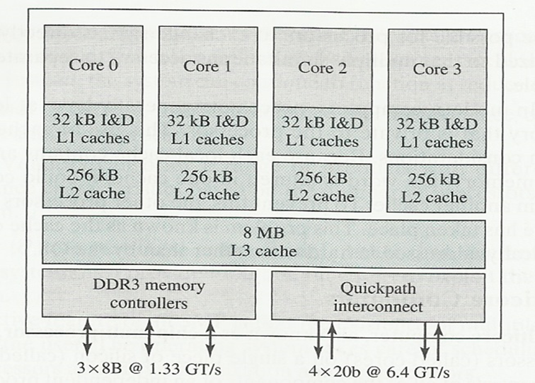
Arquitectura Multicore de referencia
Los diseñadores buscaron que la manera de incrementar la performance era poner múltiples procesadores y una cantidad sustancial de memoria caché en un solo chip.

Slide 5
MEMORIA RAM (Random Access Memory – Memoria de Acceso Aleatorio)
Random Access :
Cada ubicación en memoria, tiene un único mecanismo o lógica de direccionamiento (como si estuviera “cableada”, con decodificadores, etc.). Es decir que las palabras individuales de memoria son accedidas directamente mediante una lógica de direccionamiento.
El tiempo de acceso es independiente de la secuencia de accesos anteriores y es constante.
Cada ubicación puede seleccionarse ´al azar” y directamente direccionada y accedida
Esta memoria se usa principalmente como la memoria interna o memoria principal de la arquitectura, como asi tambien memoria cache
Actualmente se usan “semiconductor chips” para implementar la memoria interna. (Anteriormente se usaban matrices de “núcleos o anillos ferromagnéticos”)

Slide 6
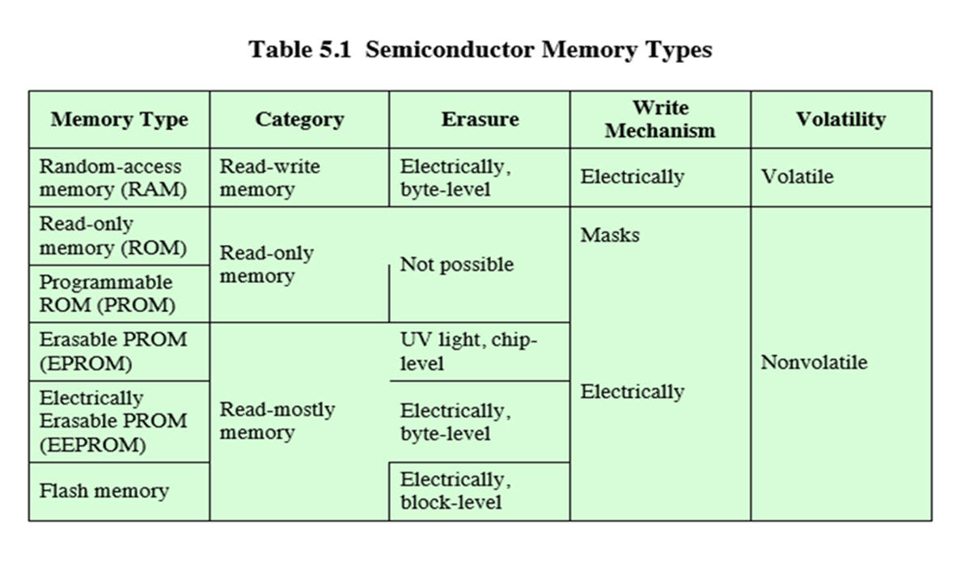
El cuadro muestra Memorias de semiconductores de Accesos Aleatorio (Random Access Memory - RAM)

Slide 7
Memoria de Semiconductor
Como su mismo nombre indica, un semiconductor es un material que se encuentra entre dos extremos de conductividad eléctrica: la situación de aislante y la de conducción.
En otras palabras, los semiconductores tienen una capacidad de conducción eléctrica que es inferior a la que posee un conductor metálico pero también es superior a la que tiene un elemento aislante. Los más utilizados son el germanio y el silicio

Slide 8
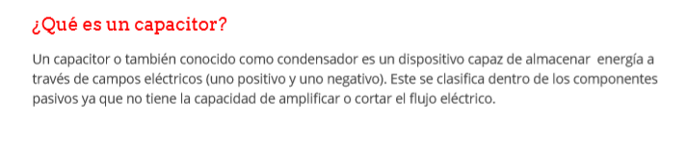
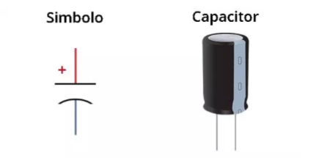

Slide 9
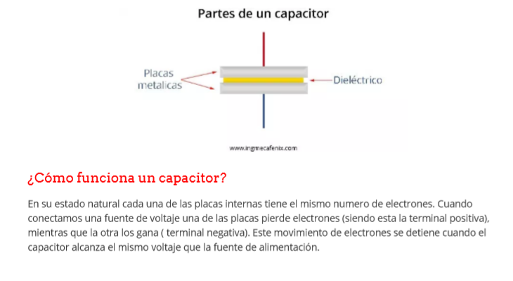


Slide 10
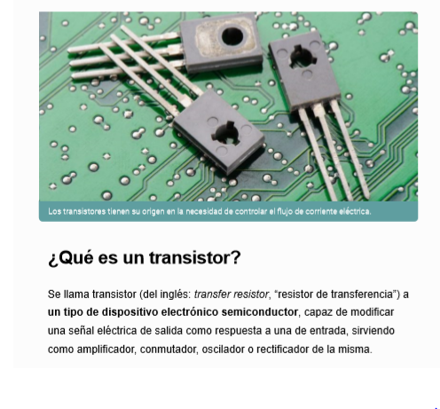

Slide 11
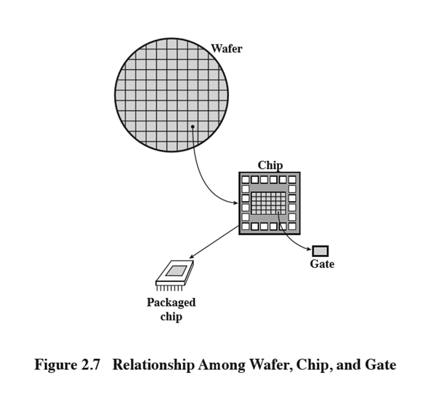
LOGICA DEL CHIP
Como otros productos de circuitos integrados, las memorias de semiconductor vienen en chips. Cada chip contiene una matriz de celdas de memoria

Slide 12
MEMORIA INTERNA RAM (Random Access Memory)
Las dos formas básicas de la memoria interna son:
Dynamic RAM (DRAM):
Usada generalmente para memoria RAM Principal
Static RAM (SRAM):
Usada generalmente para memoria caché

Slide 13
MEMORIA INTERNA– DRAM y SRAM
El elemento básico de una memoria de semiconductor es la celda de memoria (“memory cell”) cuyas Características son:
Presentan dos estados estables (o semiestables). Se usan para representar el 0 y el 1
Se puede escribir (al menos una vez), para setear el estado.
Se los puede leer (se sensa el estado)

Slide 14
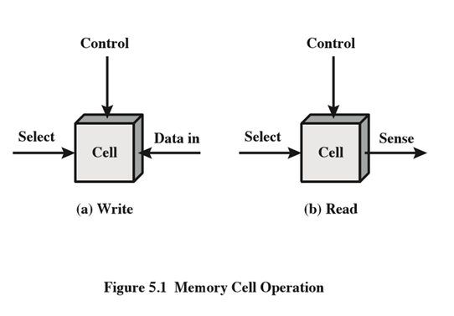
Estas celdas tienen 3 terminales que se usan para conducir una señal eléctrica
Select Terminal:
Control Terminal
Data in (write) or Sense (read) Terminal

Slide 15
RAM dinámica
Una RAM dinámica (DRAM) está hecha con celdas que almacenan los datos como cargas eléctricas en condensadores. La presencia o ausencia de carga en un condensador se interpretan como el uno o el cero binarios. Ya que los condensadores tienen una tendencia natural a descargarse, las RAM dinámicas requieren refrescos periódicos para mantener memorizados los datos. El término dinámica hace referencia a esta tendencia a que la carga almacenada se pierda, incluso manteniéndola siempre alimentada.

Slide 16
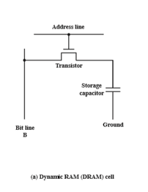
La Figura muestra la estructura típica de una celda elemental de memoria DRAM, que memoriza un bit. La línea de direcciones se activa cuando se va a leer o a escribir el valor del bit de la celda. El transistor actúa como un conmutador que se cierra (permitiendo el paso de corriente) si se aplica tensión eléctrica a la línea de direcciones. Y se abre (no fluye corriente) cuando la tensión aplicada es nula

Slide 17
Para la operación de escritura se aplica un valor de tensión en la línea de bit; un valor de tensión alto representa un uno, y una tensión baja representa un cero. Se aplica entonces una señal a la línea de direcciones, permitiendo que se transfiera carga al condensador.

Slide 18
Para la operación de lectura, cuando se selecciona la línea de direcciones, el transistor entra en conducción y la carga almacenada en el condensador es transferida a la línea de bit y a un amplificador detector o amplificador de lectura.
Este amplificador compara la tensión del condensador con un valor de referencia y determina si la celda contiene un uno lógico o un cero.
La lectura de la celda descarga el condensador, cuya carga debe restablecerse para completar la operación.
Aunque la celda de DRAM se usa para almacenar un solo bit (0 ó 1), es un dispositivo esencialmente analógico.
El condensador puede almacenar cualquier valor de carga dentro de un rango, y su comparación con un valor umbral determina si dicha carga se interpreta como uno o como cero.

Slide 19
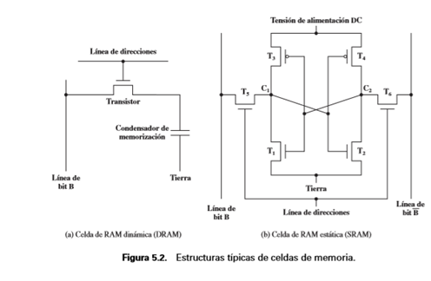
RAM estática (SRAM)
En contraste con la dinámica, un RAM estática (SRAM) es un dispositivo digital, basado en los mismos elementos que se usan en el procesador.
En una RAM estática, los valores binarios se almacenan utilizando configuraciones de puertas que forman biestables (flip-flops)
Una RAM estática retendrá sus datos en tanto se mantenga alimentada.
La Figura muestra la estructura típica de una celda elemental de memoria SRAM. Cuatro transistores (T1 , T2 , T3 , T4 ) están conectados en una configuración cruzada que produce estados lógicos estables.

Slide 20

En el estado lógico 1, el punto C1 está en alta y el C2 en baja. En este estado T1 y T4 están en corte, y T2 y T3 están en conducción.
En el estado lógico 0, el punto C1 está en baja y el C2 en alta. En este estado T1 y T4 están en conducción, y T2 y T3 están en corte
Ambos estados son estables y se mantienen mientras se esté alimentando la celda con una tensión continua de «corriente directa» (dc). A diferencia de DRAM, no se necesita refrescar el dato para mantenerlo.

Slide 21

Al igual que en una celda DRAM, la línea de direcciones en la SRAM se emplea para abrir o cerrar un conmutador. La línea de direcciones controla en este caso dos transistores (T5 y T6 ). Cuando se aplica una señal a esta línea, los dos transistores entran en conducción, permitiendo la operación de lectura o de escritura.
En una operación de escritura, el valor de bit deseado se aplica a la línea B, y su complemento se aplica a la línea B – . Esto fuerza a los cuatro transistores (T1 , T2 , T3 , T4 ) al estado apropiado.
En una operación de lectura, el valor de bit se lee de la línea B

Slide 22
SRAM versus DRAM
Ambas son volátiles
Una celda DRAM es más simple y más pequeña que una celda SRAM. Entonces la DRAM es más densa (celdas más chicas = más celdas por área) y menos costosa que la SRAM.
La DRAM requiere de circuitos para refrescos periódicos, pero este costo se compensa, en grandes memorias, con el costo más barato de las celdas de DRAM.
SRAM son por lo general más rápidas que las DRAM.
La DRAM es un dispositivo analógico, ya que el capacitor puede almacenar cualquier carga en un rango. Se usa un umbral para determinar si es 0 o 1.
La SRAM es un dispositivo digital que usa los mismos elementos lógicos que usa el procesador. Los valores binarios se almacenan por lo general usando flips-flops.
Debido a estas características las SRAM se usan para cache (dentro y fuera del chip) y las DRAM se usan para la memoria principal.

Slide 23
ROM (READ ONLY MEMORY)
Contiene un patrón de datos que no puede ser cambiado. No se pueden escribir nuevos datos.
Es no volátil.
Se usan por lo general para microprogramas, programas del sistema, algunas funciones o subrutinas específicas.
Una ROM se crea como cualquier otro chip de circuito integrado con los datos almacenados en el chip como parte del proceso de fabricación.

Slide 24
Un parámetro importante es el número de bits de datos que pueden ser leídos/escritos “por vez”. Por ejemplo, en una matriz de W palabras de B bits cada una.
Por ejemplo 16-Mbit chip puede ser organizado como 1 M 16-bit palabras.
La figura muestra una organización típica de 16 Mbit DRAM. 4 bits son leidos/escritos por vez
Desde el punto de vista lógico se organiza en 4 “matrices cuadradas” de 2048 x 2048 elementos.
Desde el punto de vista físico se pueden implementar de varias formas diferentes

Slide 25
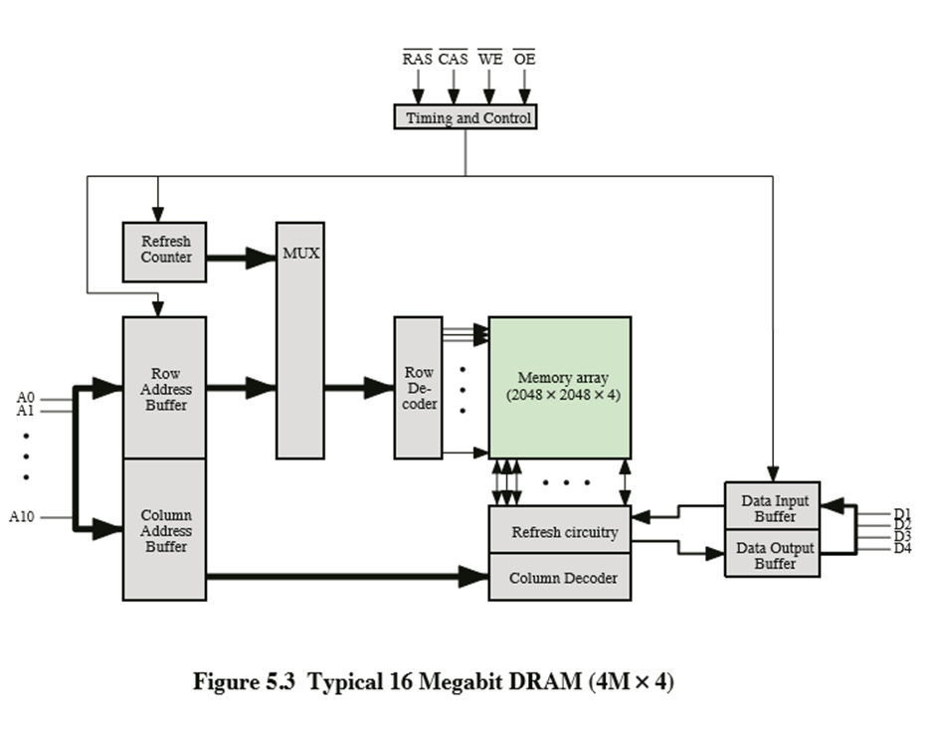

Slide 26

Las celdas de la matriz son conectados por una línea (fila) y otra línea (columna)
Cada línea horizontal conecta al SELECT TERMINAL de cada celda en esa fila
Cada línea vertical conecta al DATA IN/ SENSE TERMINAL de cada celda en esa columna.

Slide 27
Las líneas de direcciones dan la dirección de la palabra a seleccionar.
Se necesitan Log2 W líneas (en nuestro ejemplo de W palabras de B bits cada una)
En el ejemplo se necesitan 11 líneas de direcciones para seleccionar una de las 2048 filas
Estas líneas ingresan a un decodificador (11 líneas de entrada y 2048 de salida). La lógica del decodificador activa una de las 2048 líneas de salida (2^11= 2048)

Slide 28
Adicionalmente se requieren 11 líneas para 2048 columnas de 4 bits por columna.
4 líneas de datos se usan para la entrada y la salida (que ingresan o salen del buffer)
Debido a que 4 bits son leídos/escritos en esta DRAM, deberían haber múltiples DRAM conectadas al controlador de memoria para leer/escribir una palabra de datos en el bus.

Slide 29
Nótese que solo hay 11 líneas de dirección, que es la mitad del número que se necesita para 2048 x 2048.
Las 22 líneas que se necesitan pasan a través de una lógica externa al chip que los multiplexa en 11 líneas. Primero pasan 11 señales que ingresan al chip para seleccionar la dirección de fila y luego las otras 11 señales para determinar la dirección de columna.
Estas señales se sincronizan con las señales de RAS (Row addres select), CAS (column address select). Se usan tambien los pins de WE (writing Enable) y OE (output enable)
Se incluye un contador para el refresco de la memoria.

Slide 30
Ejemplo de Chips de memoria
EPROM – 8 Mbit Chip organizado en 1M x 8.
32 pins
Las direcciones de la palabra a acceder . Para 1 M palabras un total de 20 pins se requieren (20^20= 1M) Pins de A0 a A19
Los datos a leer, son 8 lineas (D0 a D7)
Los pins de alimentacion y tierra (Vcc y Vss)
Un pin CE (Chip enable) ya que pueden haber mas de un chip de memoria conectado al bus de dirección.
Un pin Vpp que es un voltaje que se usa cuando se programa la PROM

Slide 31
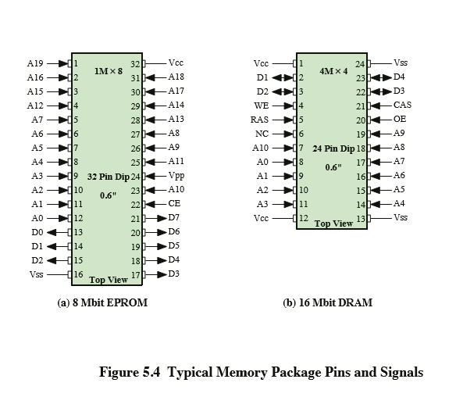

Slide 32
Interleaved Memoria
La memoria principal se compone de una colección de DRAM chips.
Estos chips se agrupan formando bancos de memoria
Se puede organizar estos bancos en una manera que se llama Interleaved Memoria.
Cada banco es independiente. Si tengo K bancos entonces se puede atender K pedidos de lectura/ escritura simultáneamente, incrementando la lectura / escritura por un factor de K.
Si palabras de memorias consecutivas se almacenan en diferentes bancos entonces esto acelera la transferencia de memoria.

Slide 33
SDRAM y DDR SDRAM
Una de los cuellos de botellas mas críticos cuando se usa procesadores de alta performance (High- performance processors) es la interface con la memoria interna.
El bloque básico de la memoria sigue siendo el DRAM chip (no ha habido cambios significativos en DRAM arquitectura desde los comienzos de los 70)
El chip tradicional DRAM esta limitado tanto por su arquitectura interna como por su interface al bus del procesador.

Slide 34
Una manera de resolver este problema de performace de la memoria DRAM, es insertando niveles de High-Speed SRAM cache (memoria cache de alta velocidad) entre la memoria DRAM y el procesador
Pero SRAM es mas costosa y cuando se expande en su tamaño mas allá de un limite empieza a disminuir su prestación
Surgen entonces algunos avances como por ejemplo SDRAM y DDR-DRAM

Slide 35
Synchronous DRAM (SDRAM)
DRAM tradicionales son asincrónicas
SDRAM intercambia datos con el procesador en forma sincronizada por las señales de un clock externo. Usa la velocidad full del bus memoria/procesador sin imponer paradas
En una DRAM típica el procesador le presenta a la memoria una dirección, señales de control, y operación a realizar (lectura / escritura)

Slide 36
Hay un delay (retardo) producido por el tiempo de acceso
Durante este tiempo de acceso, la DRAM ejecuta por ejemplo: señales de activación (capacitancia) de la filas y columnas, sensa los datos y rutea hacia los buffers de salida
El procesador “queda esperando” durante este tiempo de acceso (delay)
Con acceso sincrónico, la DRAM mueve datos bajo el control del clock del sistema. La DRAM responde luego de un número de ciclos del clock. Mientras tanto el procesador puede hacer otra cosa, mejorandose la performance.

Slide 37
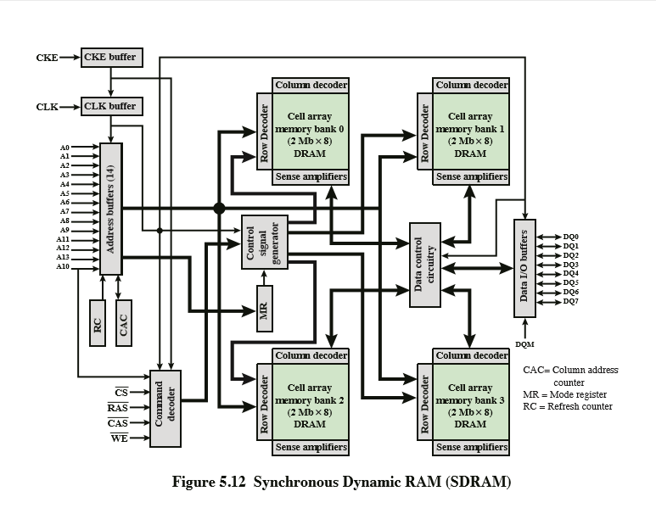

Slide 38
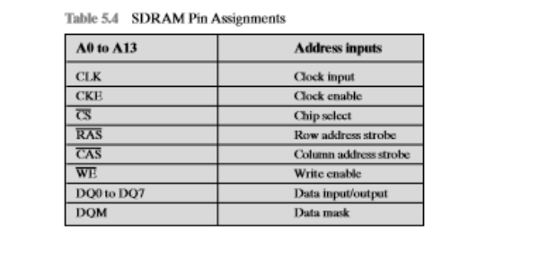

Slide 39
SDRAM usa el modo “burst” (ráfaga) para eliminar el tiempo de establecimiento (setup) y el tiempo de precarga de la fila y columna luego del primer acceso.
En modo “burst” una serie de bit de datos pueden ser sincronizados rápidamente luego de que el primer bit haya sido accedido.
Esto es muy útil cuando todos los bits a ser accedidos están en secuencia y en la misma fila que el bit del primer acceso.
Ademas SDRAM tiene multiple bancos lo cual favorece las oportunidades de “on-chip parallelism”

Slide 40
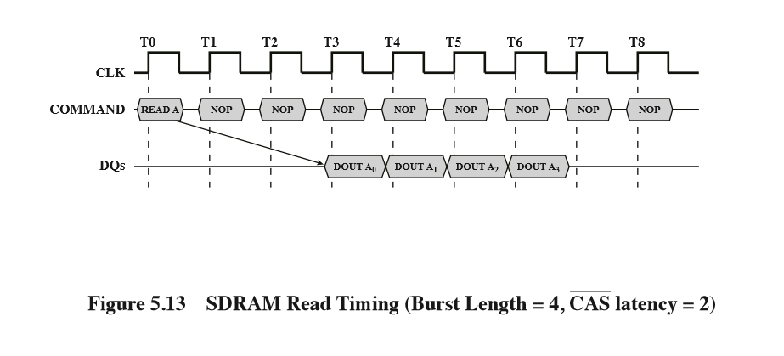

Slide 41
SDRAM funciona mejor cuando se transfiere bloques de datos seriales.
En el ejemplo de operación de SDRAM, la longitud de la ráfaga (burst) es de 4 y la latencia es de 2.
El comando de lectura de ráfaga es iniciado al mantener CS y CAS en nivel bajo y mantener RAS y WE en nivel alto, cuando sube la señal “cuadrada” del clock (es decir se sincroniza en la subida del pulso)
Por cada ciclo del clock se transfiere un dato al procesador (lo cual puede verse como una limitación)

Slide 42
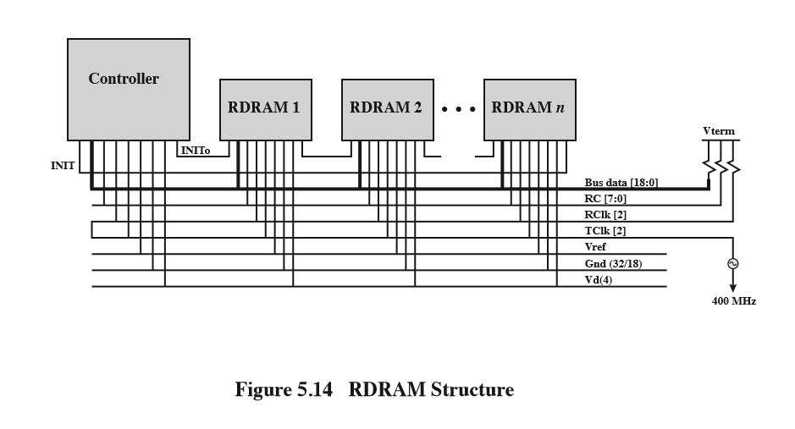
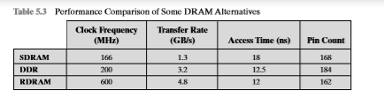

Slide 43
Surgió una nueva versión de SDRAM llamada DDR SDRAM
DDR SDRAM es Double Data Rate SDRAM, la cual puede enviar dos veces datos por ciclo del clock (uno cuando sube el pulso y otro cuando baja)
Posteriormente aparecieron dos generaciones de mejora de DDR.
La DDR2 incrementa la tasa de transferencia aumentando la frecuencia operacional del chip de RAM e incrementando el buffer de prebúsqueda de 2 a 4 bits por chip.
El buffer de prebúsqueda es una memoria cache ubicada en el chip de la RAM.

Slide 44
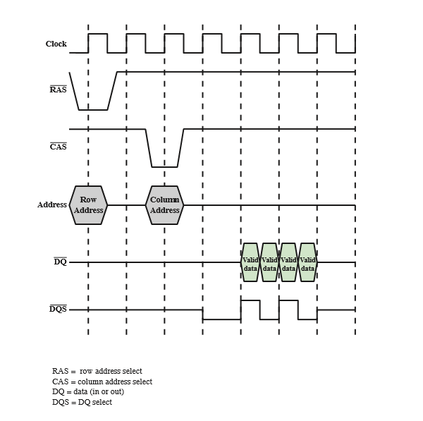

Slide 45
El DDR3 que apareció en 2007 incrementa el buffer a 8 bits.
En teoría el módulo DDR transfiere datos a un clock rate en un rango de 200 a 600 Mhz. El DDR2 transfiere en un rango de 400 a 1066 Mhz. El DDR3 en un rango de 800 a 1600 Mhz.

Slide 46
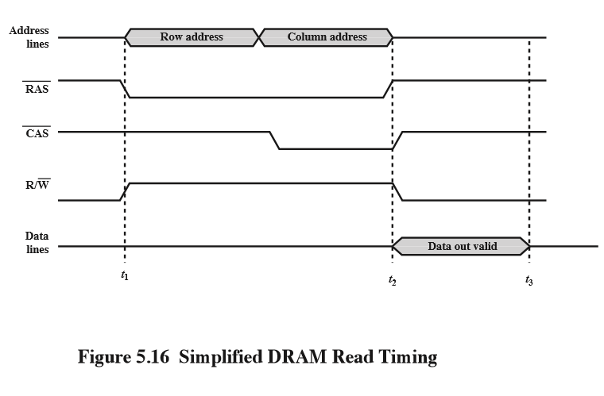

Slide 47
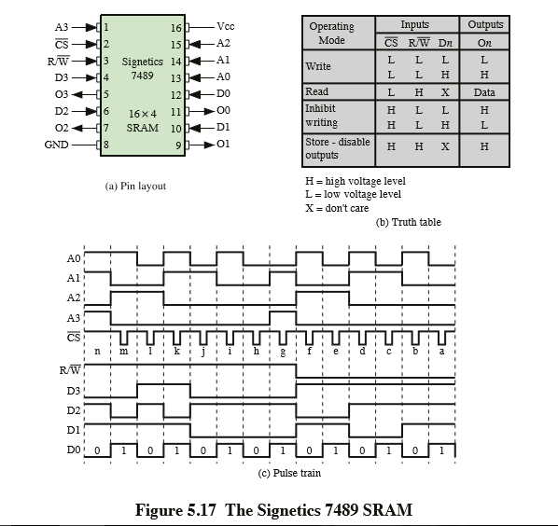

Slide 48
Si el módulo de memoria RAM se encuentra en una placa madre:
con un bus que funciona a 400 Mhz (400 millones de ciclos por segundo) y
en cada ciclo del reloj se realiza una transferencia de datos; y
el bus es de 64 bits, o sea que se pueden transferir 64 bits simultáneamente por las pistas del bus en cada ciclo;
si multiplicamos 400.000.000 x 64 = 25.600.000.000 bits por segundo, y como cada byte está compuesto por 8 bits, si dividimos 25.600.000.000/8=3.200.000.000; esto significa que se pueden transferir teóricamente 3200 Megabytes por segundo. Obviamente estos números pueden variar por distintos motivos.

Slide 49
El principal motivo técnico que hace que estos números ideales de velocidad de transferencia de datos no se den es la latencia.
Cuando se transporta la información de la memoria RAM a su microprocesador, también hay que tener en cuenta el tiempo en que tarda en leer dicha información de la memoria.
Por ejemplo cuando se quiere transmitir una serie de datos primero hay que ir a buscarlos y si la lectura de dicha información puede durar 4 ciclos del reloj del bus, ese tiempo deberá ser sumado a los valores de tiempo de transferencia; en otras palabras si el reloj realiza 400.000.000 ciclos por segundo y en cada ciclo transporta 64 bits, esto significa que requiere 0,0000000025 segundos (2,5 nanosegundos; o sea 2,5 mil millonésimas de segundo) para transportar cada grupo de 64 bits, ya que cada ciclo del reloj del bus tiene una duración de 2,5 nanosegundos. Pero supongamos que para llegar a leer los bits que luego serán transferidos, como se mencionó antes, se necesita un tiempo de 4 ciclos del reloj del bus; por lo que tardará 2,5 x 4 = 10 nanosegundos adicionales en leer los datos; más 2,5 para transferirlos, entonces el tiempo total será de 12,5 nanosegundos; o sea 10 nanosegundos más que si la tarea consistiera únicamente en transferir los datos de la memoria a su microprocesador.

